Slide 1
Web Application Firewall using Character-level Convolutional Neural Network
Group : BronzeGod

Slide 2
MEMBERS
Đỗ Quang Thắng - 20521893
Nguyễn Đoàn Thiên Cung - 20521146
Vũ Trọng Nghĩa - 20520651
Trần Minh Đạt - 20521178

Slide 3
Reference :
Ito, M., & Iyatomi, H. (2018, March). Web application firewall using character-level convolutional neural network. In 2018 IEEE 14th International Colloquium on Signal Processing & Its Applications (CSPA) (pp. 103-106). IEEE.

Slide 4
NỘI DUNG
INTRODUCTION
METHOD
EXPERIMENTAL RESULT AND ANALYSIS
CONCLUSION

Slide 5
Introduction
Firewall thông thường chặn các gói tin độc hại chỉ lên đến tầng vận chuyển trong mô hình TCP/IP, trong khi đó, web application firewall (WAF) chặn các gói tin độc hại ở tầng ứng dụng.
WAF có khả năng xử lý các cuộc tấn công ở Application Layer mà firewall thông thường không thể làm được.
WAF thường sử dụng chiến lược phát hiện dựa trên blacklist và whitelist.
Blacklist là chặn các gói tin độc hại dựa trên các chữ ký được định nghĩa trước đó.
Whitelist chỉ cho phép truy cập với các mẫu lưu lượng bình thường.

Slide 6
Blacklist và Whitelist
Blacklist không thể chặn tất cả các cuộc tấn công mạng, vì các hacker có thể tìm ra các cách thức mới để tấn công mà không nằm trong danh sách Blacklist.
Whilelist cần phải có định nghĩa chi tiết của các ứng dụng, các giao dịch bình thường trên ứng dụng đó để tạo ra các danh sách White signatures. Do đó, phương pháp này thường tốn kém và đòi hỏi nhiều chi phí cho việc thiết lập và duy trì danh sách White signatures.
=> Các phương pháp học máy được đề xuất để giảm chi phí và cải thiện độ chính xác phát hiện gói tin độc hại.

Slide 7

Machine learning techniques

Slide 8
Long short term memory (LSTM)
- ỨNG DỤNG WAF :
Đầu vào của LSTM trong WAF là một chuỗi các gói tin truy cập đến ứng dụng Web.
LSTM sử dụng các lớp ẩn để giải mã các gói tin truy cập và phân tích các thuộc tính của chúng.
LSTM sử dụng các kết quả phân tích để học và cập nhật kịp thời các mẫu tấn công mới.
Khi phát hiện các mẫu tấn công mới, LSTM sẽ tạo ra các quy tắc mới để phát hiện các cuộc tấn công tương tự.
Cải thiện khả năng bảo vệ của WAF và giảm thiểu các lần phát hiện giả.
Nhược điểm :
Đòi hỏi nhiều tài nguyên tính toán: Vì LSTM có cấu trúc phức tạp và yêu cầu nhiều tài nguyên tính toán, việc triển khai LSTM trong WAF có thể mất nhiều thời gian và tài nguyên.
Đòi hỏi nhiều dữ liệu huấn luyện: LSTM yêu cầu có nhiều dữ liệu huấn luyện để có thể học được các mẫu tấn công mới. Việc thu thập và xử lý các dữ liệu này có thể tốn nhiều thời gian.

Slide 9
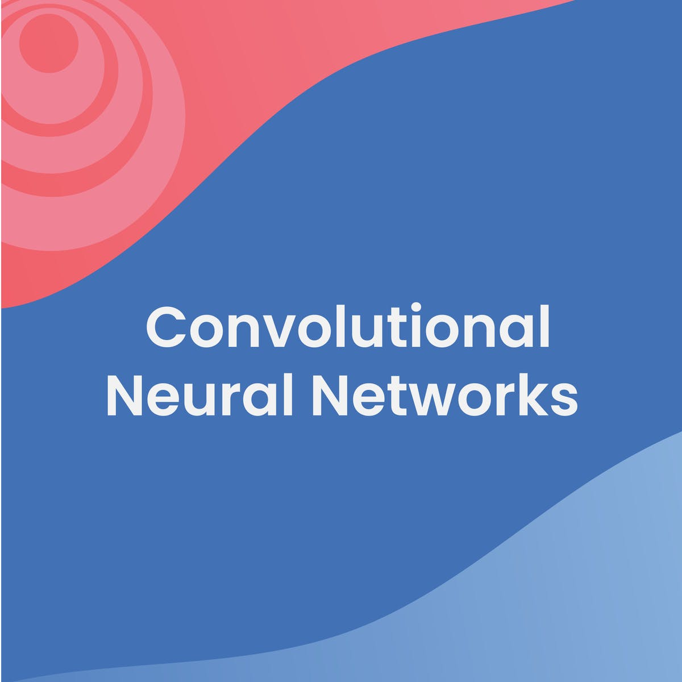
CNN(Convolutional Neural Network)
CNN Phát hiện tấn công đa dạng, có thể được sử dụng để phát hiện các cuộc tấn công đa dạng, dựa trên các đặc trưng hình ảnh, văn bản, mạng và thời gian, để cải thiện khả năng phát hiện và ngăn chặn các cuộc tấn công.

Slide 10

CLCNN(Character-level Convolutional Neural Network)
Character-level CNN (CLCNN): được kết thừa các đặt tính của CNN được sử dụng cho xử lý văn bản và đầu vào là một chuỗi ký tự một chiều. Thường được dùng trong xử lý ngôn ngữ tự nhiên. Đồng thời, cần ít thời gian để training dữ liệu hơn so với LSTM. CLCNN có các đặt tính của CNN như: data augmentation, drop-out,…

Slide 11
METHOD

Slide 12
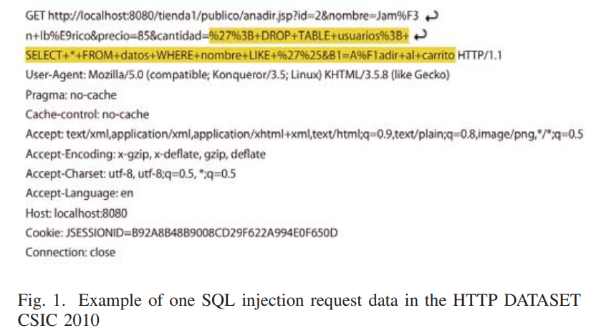
DATASET
HTTP DATASET CSIC 2010 produced by the Spanish Research National Council (CSIC).
Tóm tắt lưu lượng truy cập bao gồm 36.000 normal traffic và hơn 25.000 malicious traffic.
Các lưu lượng tấn công HTTP request tiêu biểu : SQL injection , buffer overflow , information gathering.

Slide 13
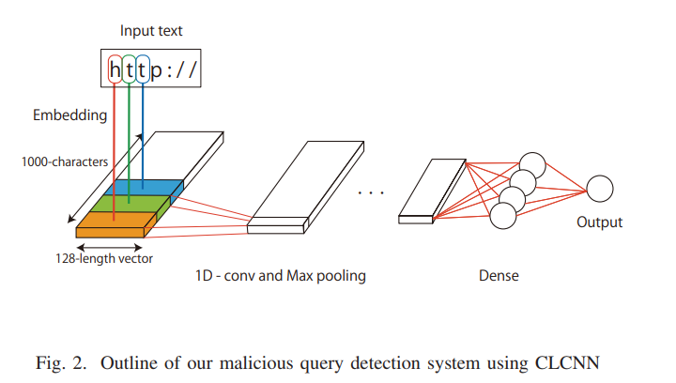
Malicious query detection system using CLCNN
Xây dựng 1 đầu vào input request với 1000 characters.
Hệ thống có một lớp nhúng thực hiện tiền xử lý và nhúng từng chữ cái của câu yêu cầu HTTP đầu vào vào một biểu thức vector 128 chiều.

Slide 14
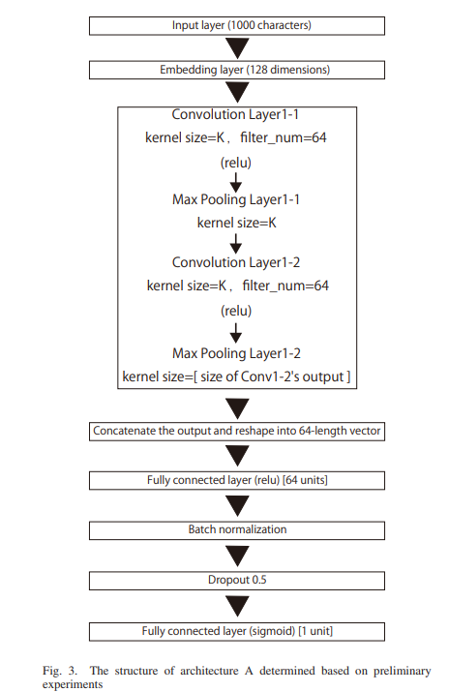
Convolution layer một bộ lọc có kernel size để filter. Giống như cửa sổ trượt để filter ra các đặt trưng. Sử dụng hàm kích hoạt là relu.
Max pooling layer: giảm kích thước đầu vào bằng cách chia đầu vào thành các pooling có kích thước kernel size và lấy giá trị lớn nhất của mỗi pooling.
Concatenate layer để kết hợp các đặt trưng của các layer trước thành một đặt trưng lớn hơn. Tại đây kết hợp đặt trừng từ 2 layer là max-pooling 1 và 2.
Fc layer: kết hợp các neuron layer trước đó với từng neuron layer này dùng để phân loại, train mạng neuron nhanh và ổn định hơn.
Dropout: trong quá trình training các unit được chọn ngẫu nhiên để bỏ qua, trong trường hợp này thì có 50% unit đươc chọn. Mục tiêu là để tránh overfitting.
Kết quả đầu ra là một unit có giá trị trong khoản (0, 1) . Giá trị càng cao càng thể hiện input request là lành tính.
Architecture A

Slide 15
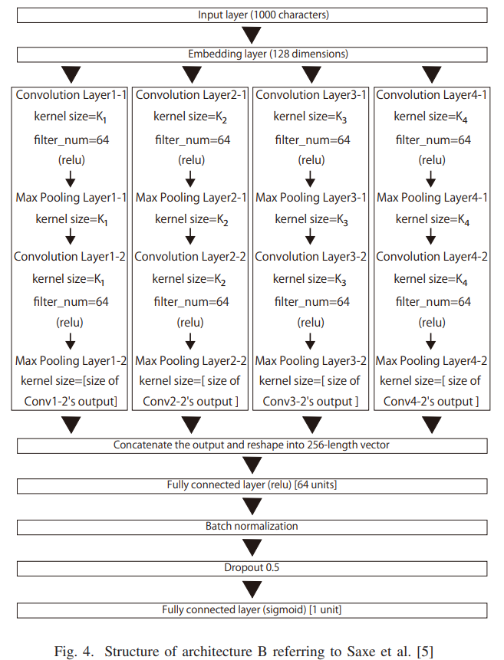
Architecture B
Xây dựng tương tự kiến trúc A.
Kết hợp song song 4 convolution kernel size K1,K2,K3,K4

Slide 16

Triển khai mô hình

Slide 17
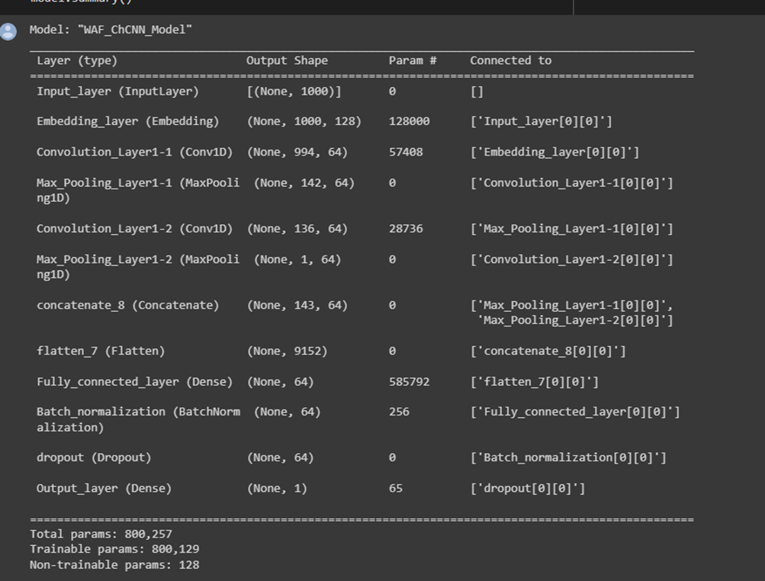

Slide 18

III. Kết quả thử nghiệm và phân tích.
Kiến trúc A: thực hiện so sánh các kết quả khi thay đổi chunk size.
thu được accuracy cao nhất với kernel size là 7.

Slide 19
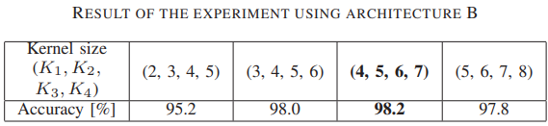
III. Kết quả thử nghiệm và phân tích.
Kiến trúc B: nhắm vào việc kiểm tra tính hiệu quả của việc kết hợp nhiều convolution size.
(K1, K2, K3, K4) = (4, 5, 6, 7) được sử dụng trong kiến trúc B thì thu được kết quả tốt nhất.

Slide 20
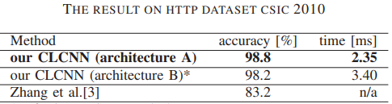
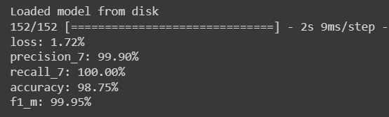
III. Kết quả thử nghiệm và phân tích.
Dựa theo bài báo thì thời gian thực thi lần lượt của kiến trúc A và B là: 2.35ms và 3.40ms. Thí nghiệm được chạy trên một GPU (Titan X pascal)

Slide 21
III. Kết quả thử nghiệm và phân tích.
Phương pháp thu được bằng kiến trúc A có hiệu quả hơn khoảng 10% so với kiến trúc của Zhang với cùng dataset.
01
Với giá trị K=7 ở kiến trúc A cho ra kết quả tốt nhất và tỉ lệ global max-pooling là 136:1.
02
Tuy vậy với K=2 thì kết quả vẫn thu được kết quả khá tốt khi accuracy là 97.5% với tỉ lệ 498:1.
03

Slide 22
Phương hướng cải tiến
Tác giả đề xuất rằng trong những tình huống mà kích thước đầu vào của mô hình của họ ngày càng lớn có thể tăng thêm chiều sâu của mạng thông qua tăng thêm về mạng tích chập.
Tuy nhiên, tác giả cũng chú ý rằng thiết lập CLCNN nông và global max-pooling vô cùng lớn đã giúp kích thước FC layer nhỏ hơn và tốc độ xử lý nhanh hơn trong khi vẫn duy trì hiệu suất cao và tránh over-fitting.

